Slide 1
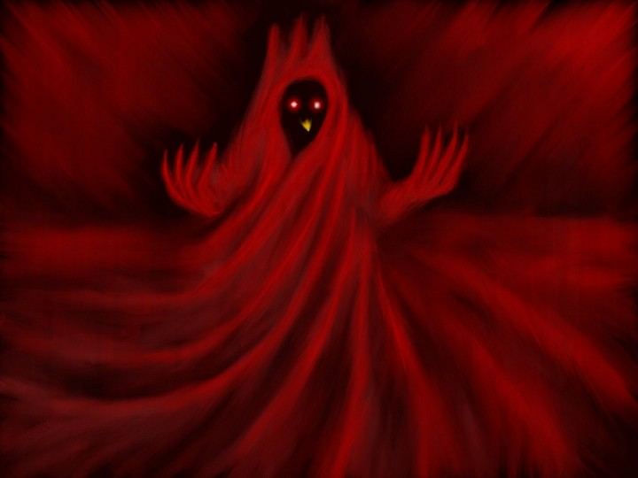
-Кто посмел потревожить покой winged doom?

Slide 2

-Это я Омич! И я хочу покинуть Омск

Slide 3
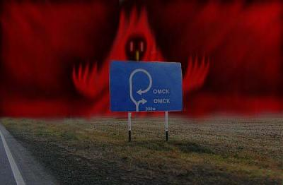
Нельзя вот так просто взять и покинуть Омск!

Slide 4
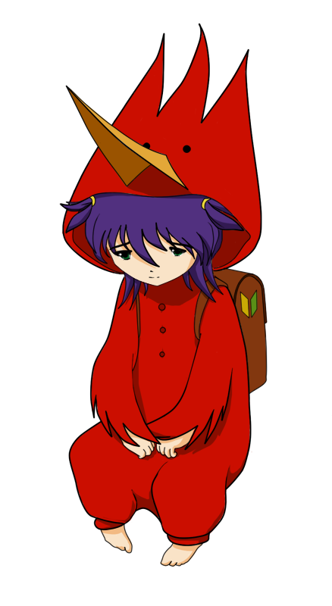
Я знаю , но мне очень надо!

Slide 5
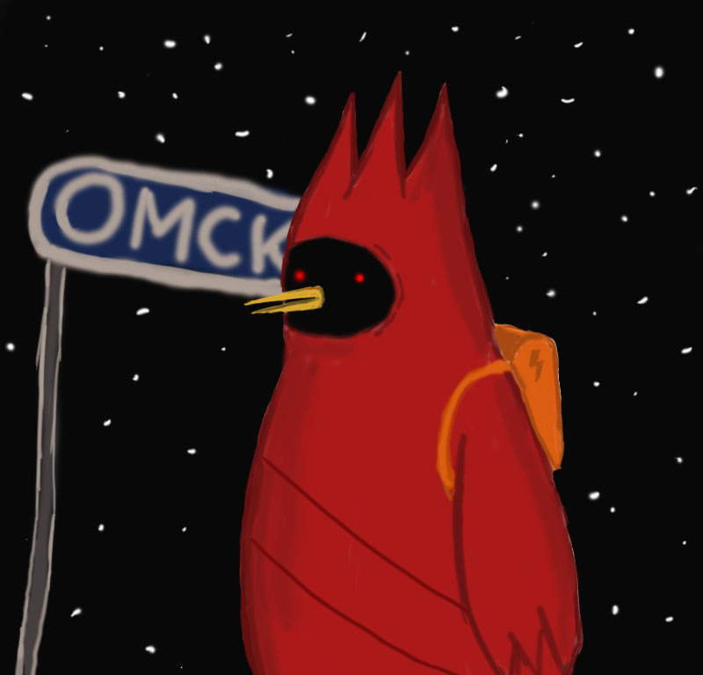
Трактор тут не поможет! покинуть Омск Можно только на ракете!

Slide 6
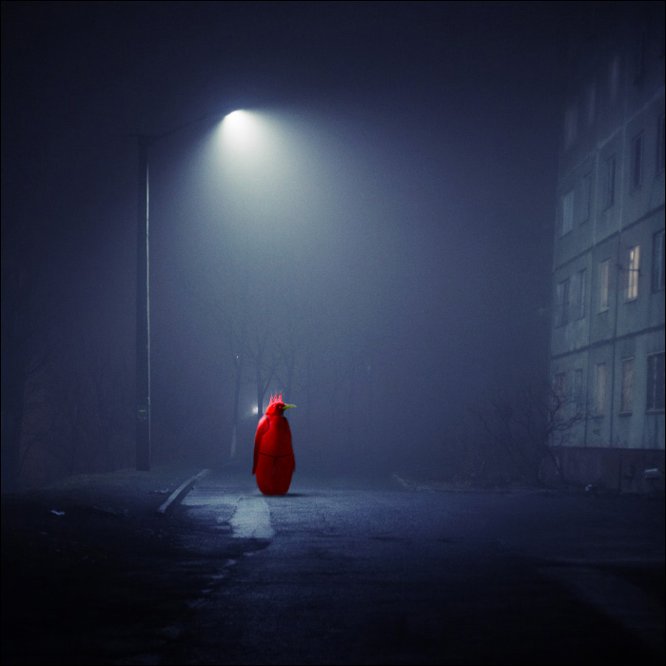
Где же мне её взять?

Slide 7
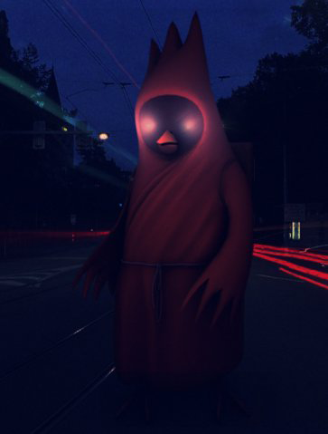
Ты должен построить её сам . Да только так!

Slide 8
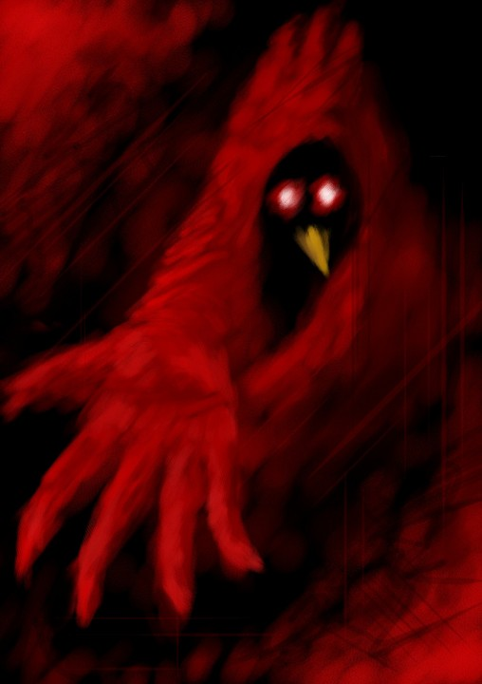
Я помогу тебе ! Перекупы с хитреца будут подвозить детали к речному вокзалу , я договорюсь , а ты строй!

Slide 9
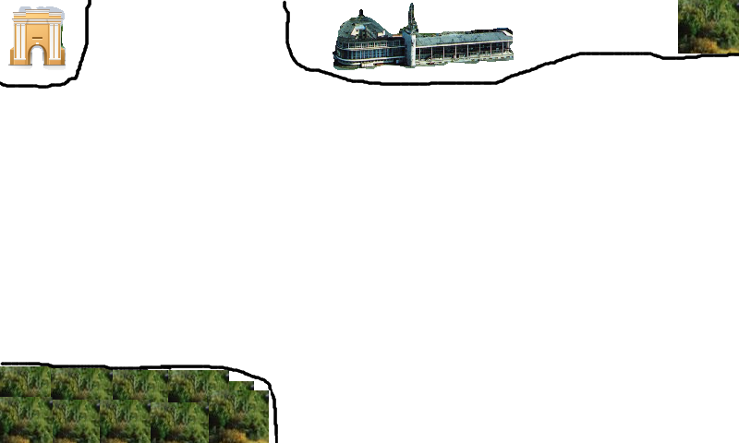
По льду ты будешь таскать детали через Иртыш на остров и там строй ракету

Slide 10
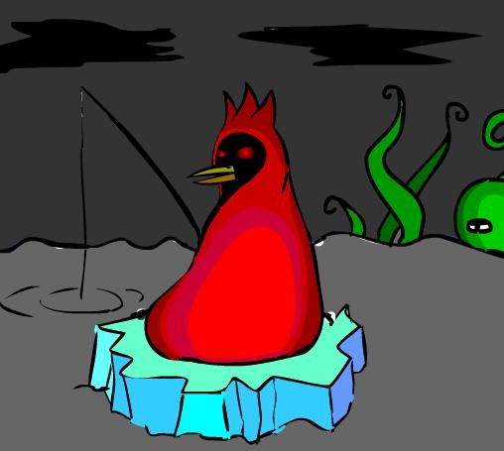
будь осторожен сточные сбросы постоянно растапливают лёд, если ты попадешь в полыню, твоё тело мгновенно растворится в яде, а душа станет навеки моей!

Slide 11
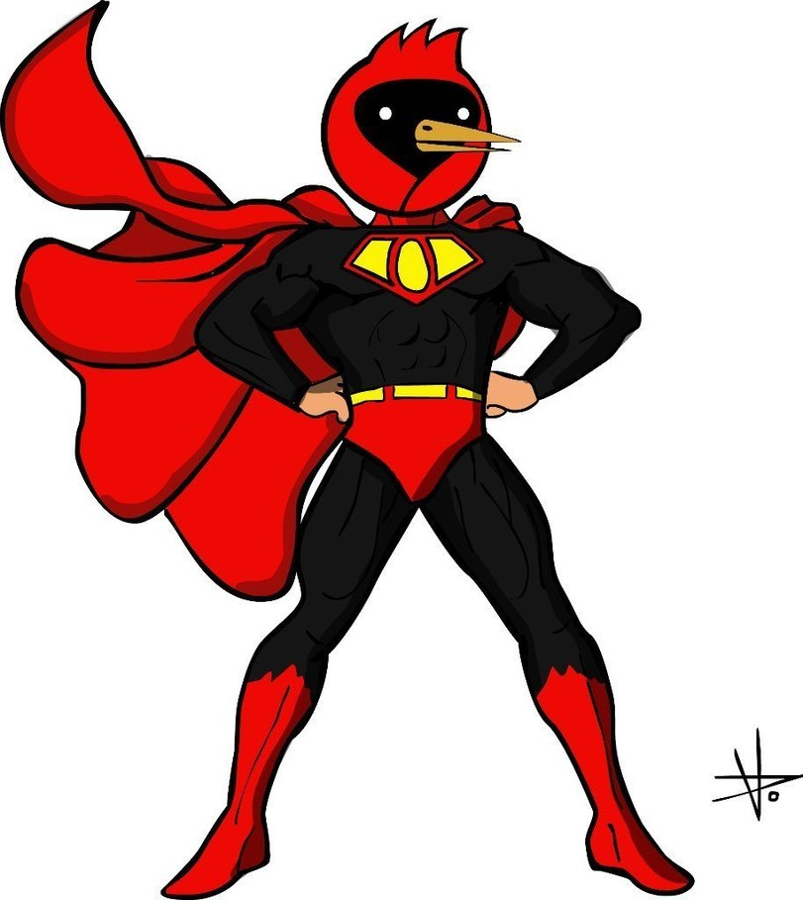
-Омичу всё по плечу! я готов!

